Slide 1

LAKHO 1.1 aloitusinfo
21.11.2022

Slide 2
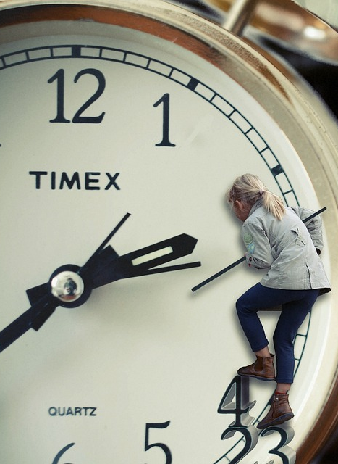
Ma 21.11. aikataulu Leenan tunnit
Klo 8.15-9.45 auditorio TEO-reflektointi pienryhmissä, pienryhmät esittelevät koosteen TEO-kokemuksista kaikille.
Klo 10.00-11.30 auditorio Lakho tutkinnon osan ammattitaitovaatimukset ja toteutussuunnitelma.
RUOKAILU klo 11.30-12.15
Sirpan tunnit klo 12.15-15.30 auditorio

Slide 3

Ti 22.11. ohjelma
Klo 8.15-11 Kasvu 22c + opsot: Pakohuone Eduhoivassa
Klo 11.15-12.15 Ruokailu
Klo 12.15-13.45 Auditorio Annin tunnit
kotiin
Klo 8.15-10.30 Kasvu 22b+Mina ja Venla: auditoriossa Annin tunnit
Klo 10.30-10.55 Ruokailu
Klo 11.00-13.30 Eduhoiva pakohuone
kotiin

Slide 4
Opetusjärjestelyt jakso 12 ja kevät 2023
Jakso 12:
Osa tunneista yhdessä auditoriossa, osa tunneista jakotunteja, jolloin ½ porukasta yhdellä opettajalla ja ½ porukasta toisella opettajalla. Vaihto puolessa välissä.
Kevät 2023:
Jako kahteen ryhmään samalla tavalla kuin pakohuoneessa
Käyttöön otetaan Its learning-alusta heti, kun sivusto saadaan valmiiksi. Siihen asti käytössä Pedanet. KOODI: 2ctfdt3f

Slide 5

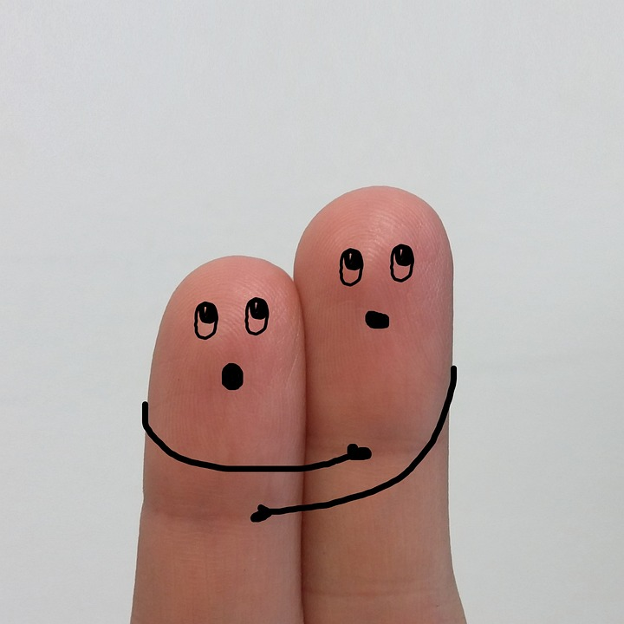
TEO-reflektio Opsot reflektoi omaa näyttöä
Valitse itsellesi kortti, joka kuvaa tunnelmiasi TEO-jaksolta / näytöstä
HUOM! Samanlaiset kortit auditorion molemmilla puolilla!
Jakaudutaan pienryhmiin legojen ja korttien avulla
Pienryhmissä jokainen kertoo:
- Miksi valitsin tämän kuvan?
- Mikä TEO:ssa tuntui helpolta?
- Mikä TEO:ssa tuntui vaikealta / yllätti?
- Mitä opin? Kerro kolme asiaa.
Pienryhmä kertoo lopuksi toisille opiskelijoille lyhyen koosteen keskustelusta.

